Slide 1
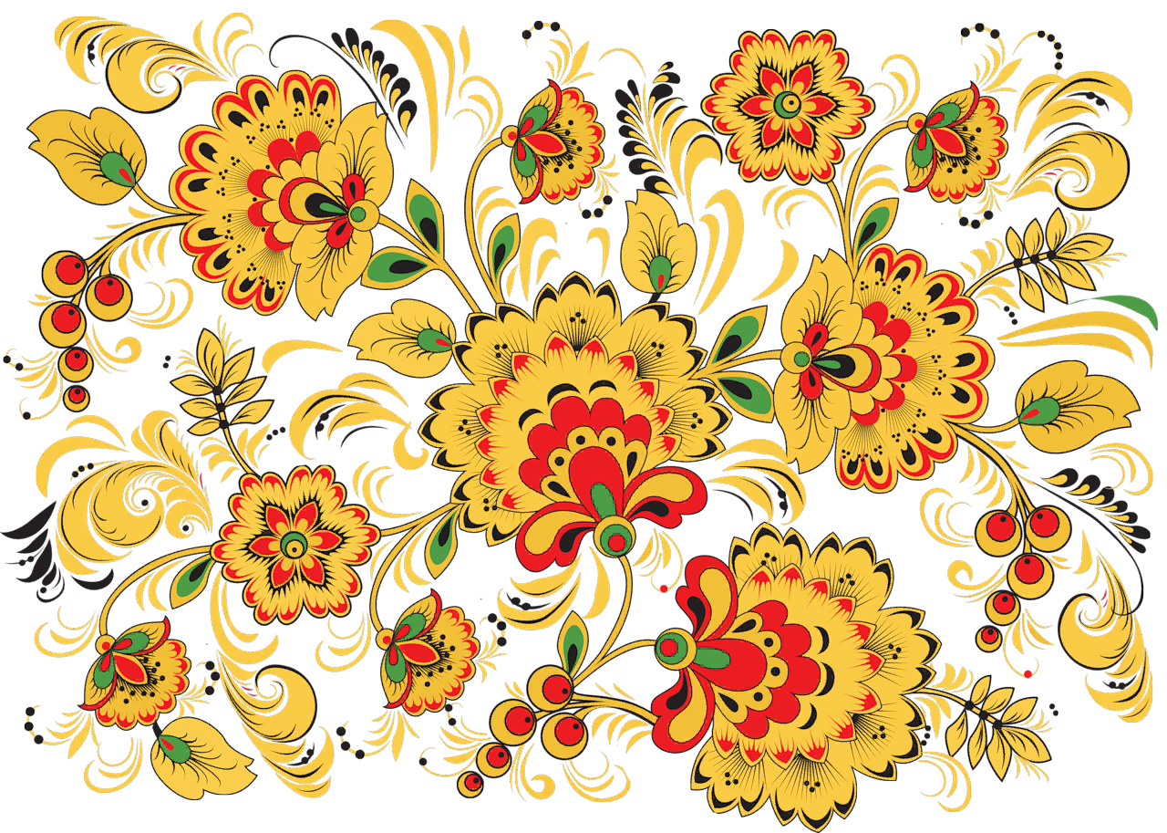
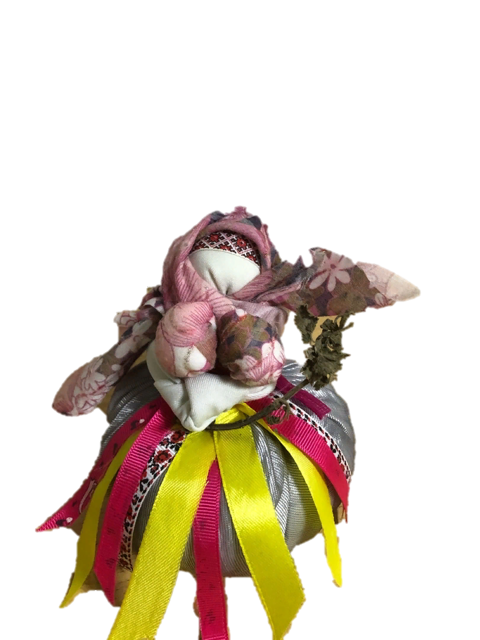
МУНИЦИПАЛЬНОЕ ДОШКОЛЬНОЕ ОБЩЕОБРАЗОВАТЕЛЬНОЕ АВТОНОМНОЕ УЧРЕЖДЕНИЕ
«ДЕТСКИЙ САД № 12 «ЖУРАВУШКА» КОМБИНИРОВАННОГО ВИДА Г. ОРСКА»
Мастер-класс
«Кукла благополучница народная тряпичная кукла своими руками»
Подготовил : воспитатель
I квалификационной категории МДОАУ
«Д/с № 12» Исенгулова К.У.

Slide 2
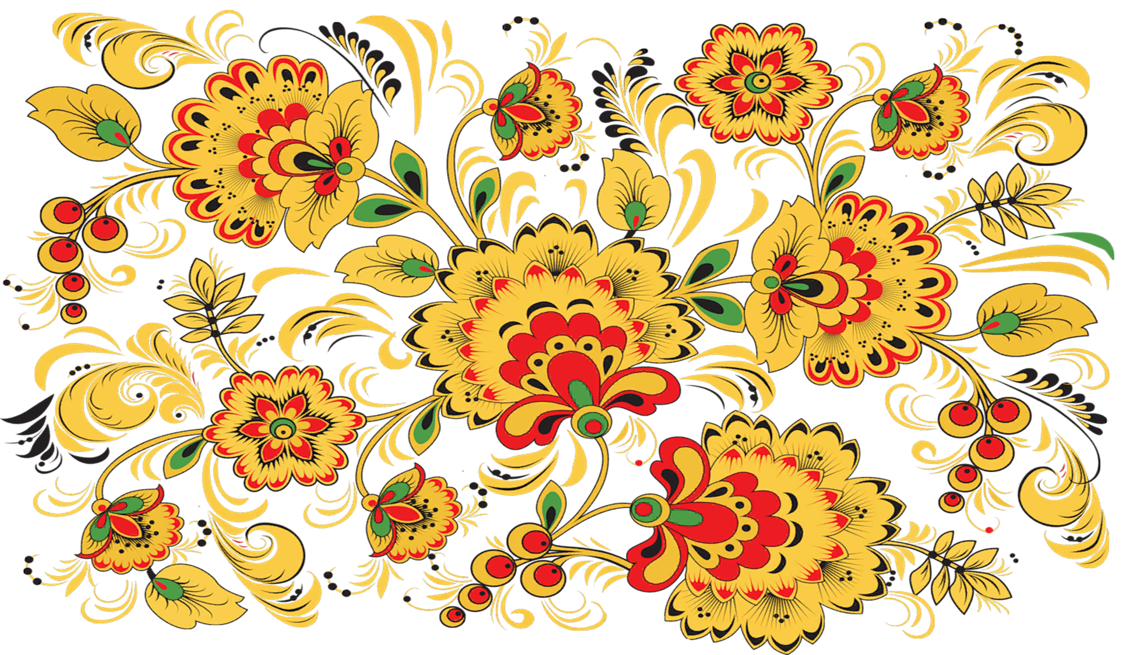
Глaвнoe знaчeниe куклы oбepeгa блaгoпoлучницы — пpиумнoжeниe дocтaткa, здopoвья и cчacтья. Пoмимo пpoцвeтaния ceмьи в cфepe влияния кукoлки нaxoдитcя зaщитa здopoвья и cчacтья члeнoв ceмьи oт видимoгo и нe видимoгo нeгaтивa. Зaмужниe жeнщины дeлaют oбepeг нa пpoцвeтaниe ceмьи, нe зaмужниe дeвушки нa удaчнoe зaмужecтвo. Ha caмoм дeлe блaгoпoлучницa дoвoльнo унивepcaльный oбepeг кoтopый мoжeт быть изгoтoвлeн нa мнoгиe coбытия и пpaздники.

Slide 3
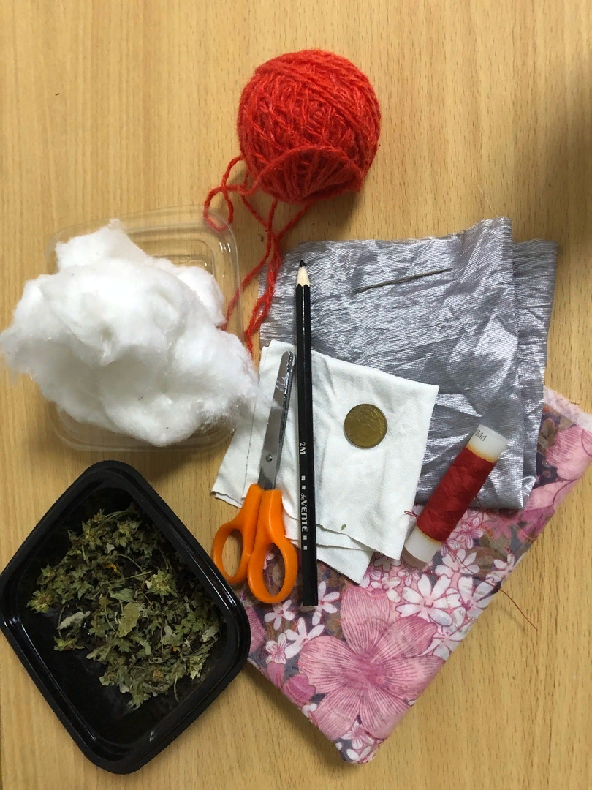
Для работы понадобятся:
– Лоскут ткани - это будет юбочка – основа самой куклы.
– Синтепон (или другой наполнитель).
– Квадратный лоскут белой - для головы.
– Два квадрата – для груди.
– Прямоугольный белый лоскут ткани – для рук.
– Ткань для платочка или косыночки.
– Травка пахучая – душица, мелисса, чебрец, мята – та, которая у вас есть.
Если травки нет или вы не хотите, чтобы ваша куколка источала волшебный аромат лета, то можно обойтись без неё. Кстати, ароматное волшебство можно сотворить, взяв щепотку ванили, корицы – кому что нравится!
– Но самое главное в этой куколке – денежка! Она должна быть лёгкая по весу.
– Нитки, иголка, ножницы, ленточки и другие украшения по вашему вкусу.

Slide 4
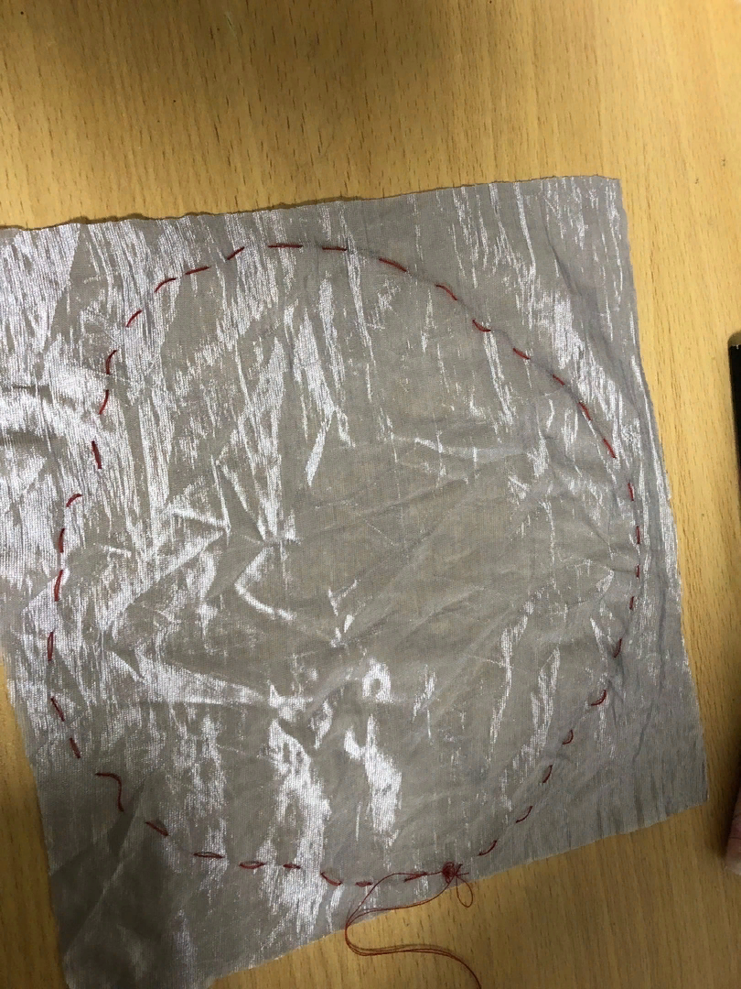
Берем лоскут ткани , чтобы сделать основу куклы (юбочку, набитую синтепоном). Вставляем нитку в иголку и обшиваем швом «вперед иголка»

Slide 5
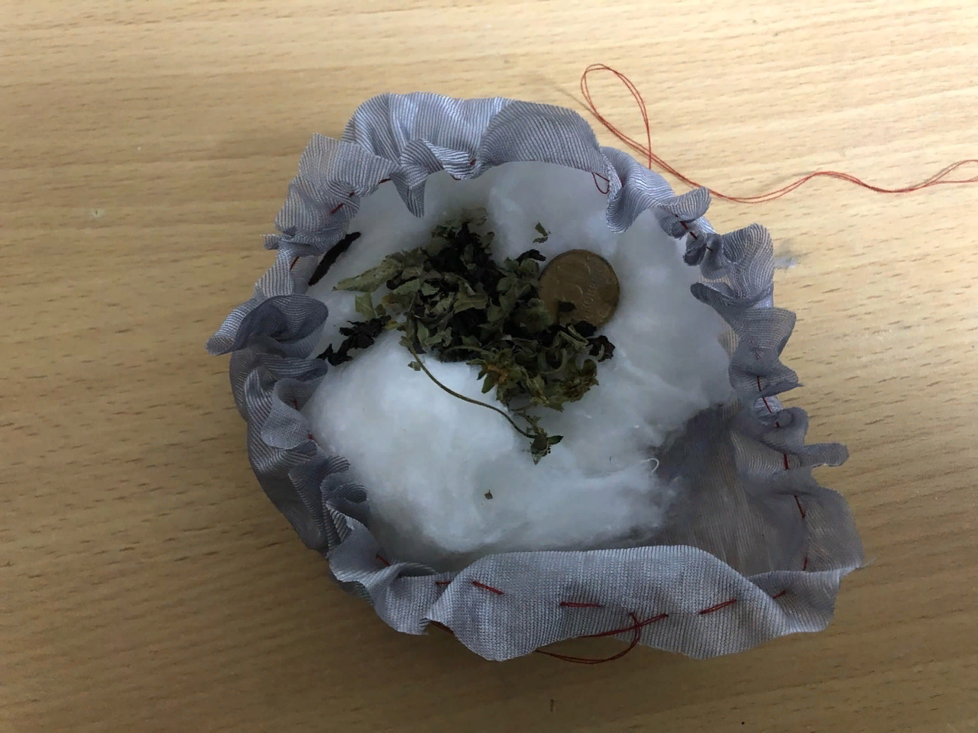
Первый слой (самый нижний – в основании): кладём синтепон, постепенно расправляя и закругляя его по форме юбочки, а поверх него рассыпаем размельченную пахучую травку, затем – второй слой наполнителя и немного травки
Главное – не забыть про копеечку!

Slide 6
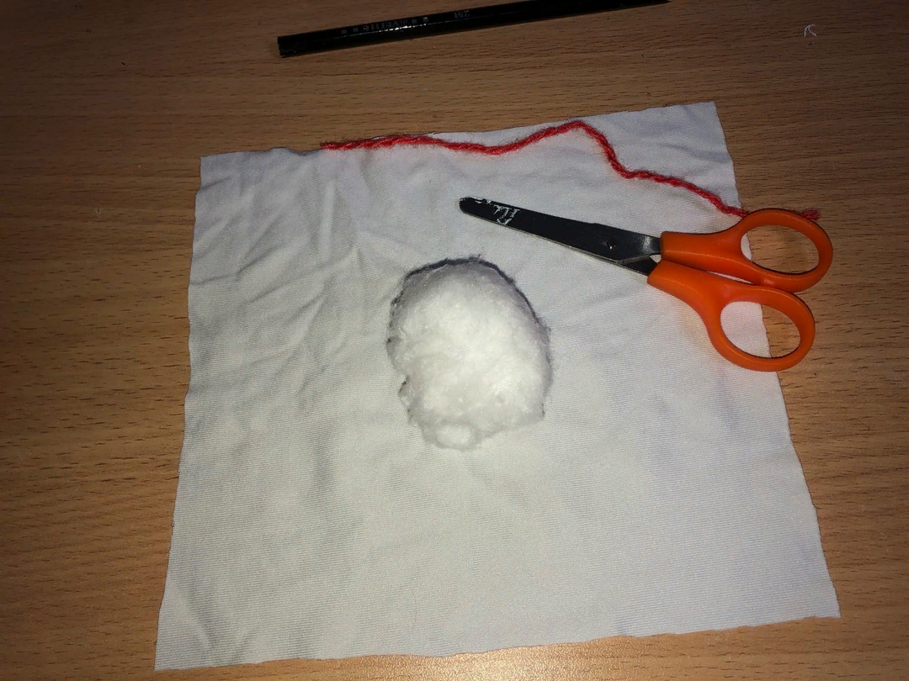
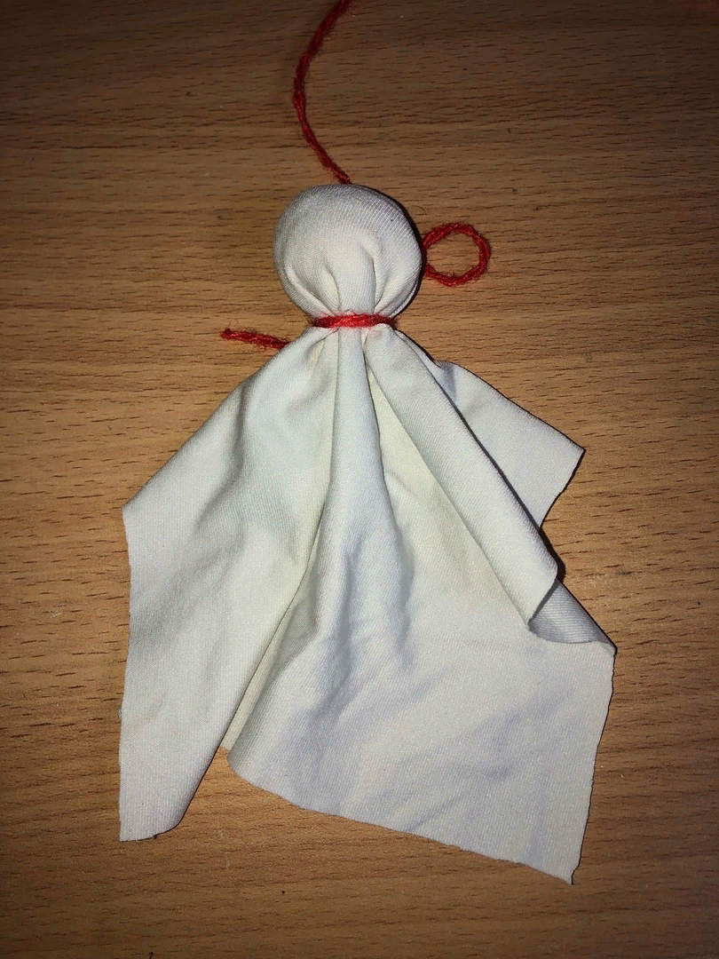
Делаем голову куклы и, соответственно, далее – тело. В центр белого квадрата помещаем шарик из синтепона, обжимаем, стягиваем и завязываем на три узелка.

Slide 7
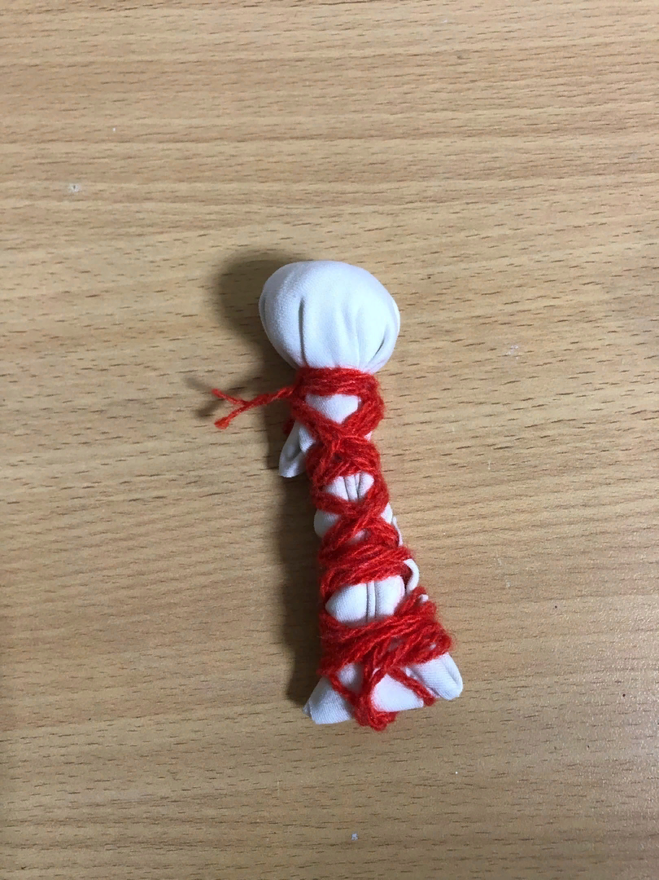
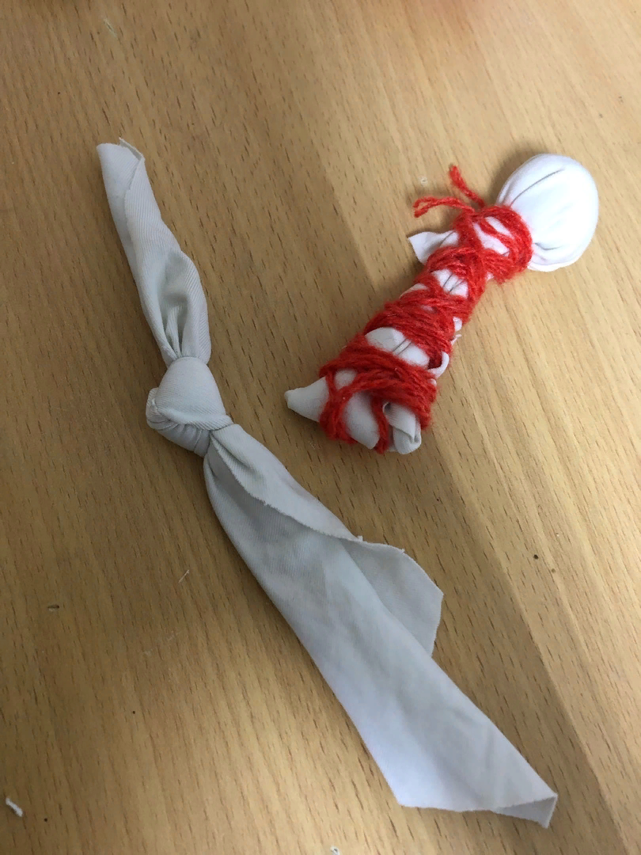
Оставшиеся свободные концы ткани под головой собираем вместе и нитками формируем тело. Обкручиваем тело нитью довольно туго, чтобы получился под головой «столбик» из ткани.
И сразу делаем ручки: прямоугольный белый лоскут ткани сворачиваем в трубочку по большей стороне.

Slide 8
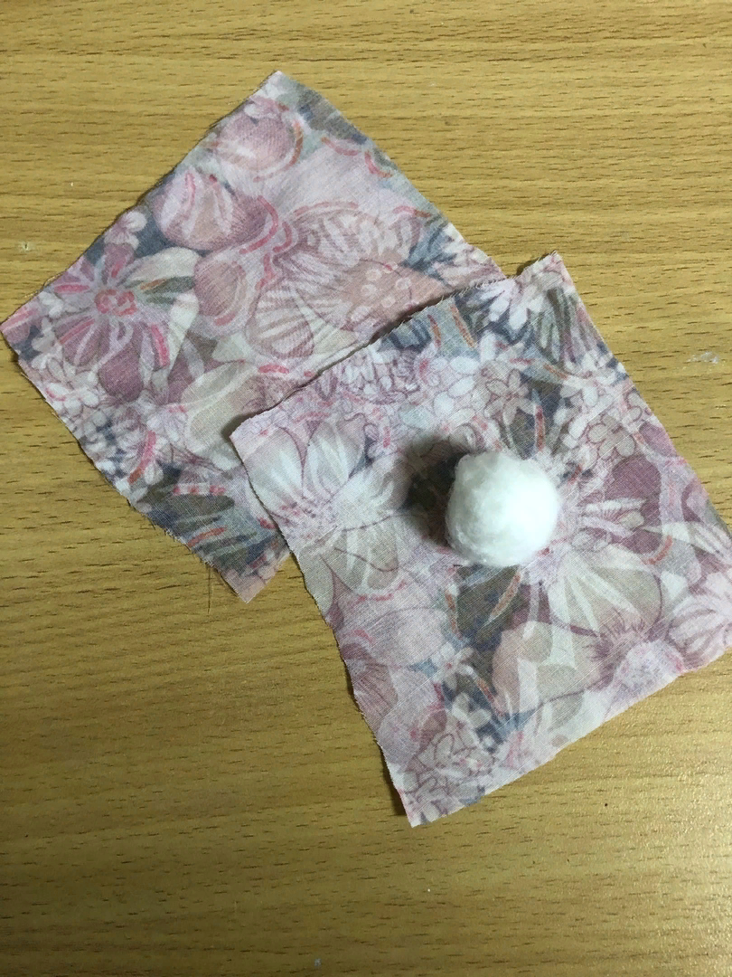
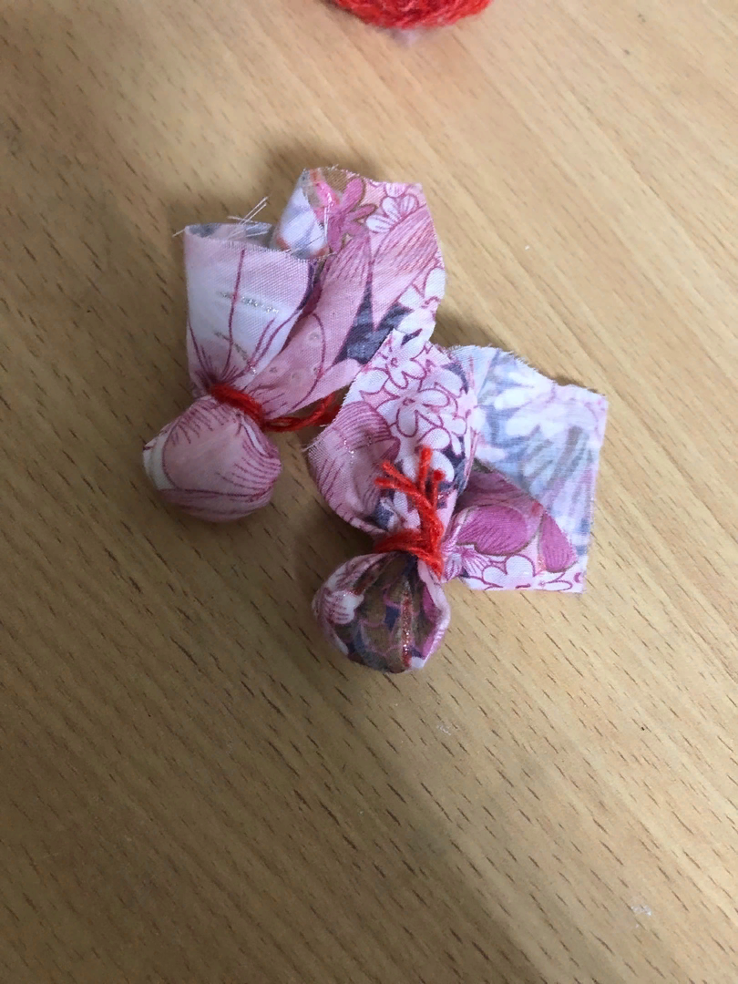
Теперь нашей куколке нужно сделать грудь. Берем маленькие квадраты ткани, синтепон и формируем грудь – одну и вторую, туго фиксируя нитью. Получаются два шарика

Slide 9
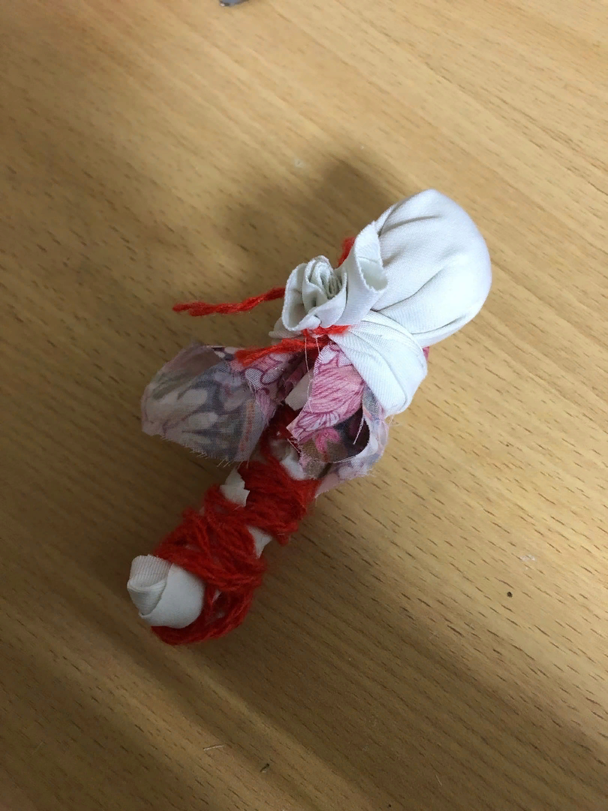
Затем к телу куклы прямо под головой крестообразно крепим грудь – одну и вторую.
Крепим ручки к телу. Располагаем узелок – кулачки посередине, под грудью куклы, а концы скрутки заводим за голову сзади и нитью крепим к шее (потом этот узел будет скрыт под платком куклы)

Slide 10
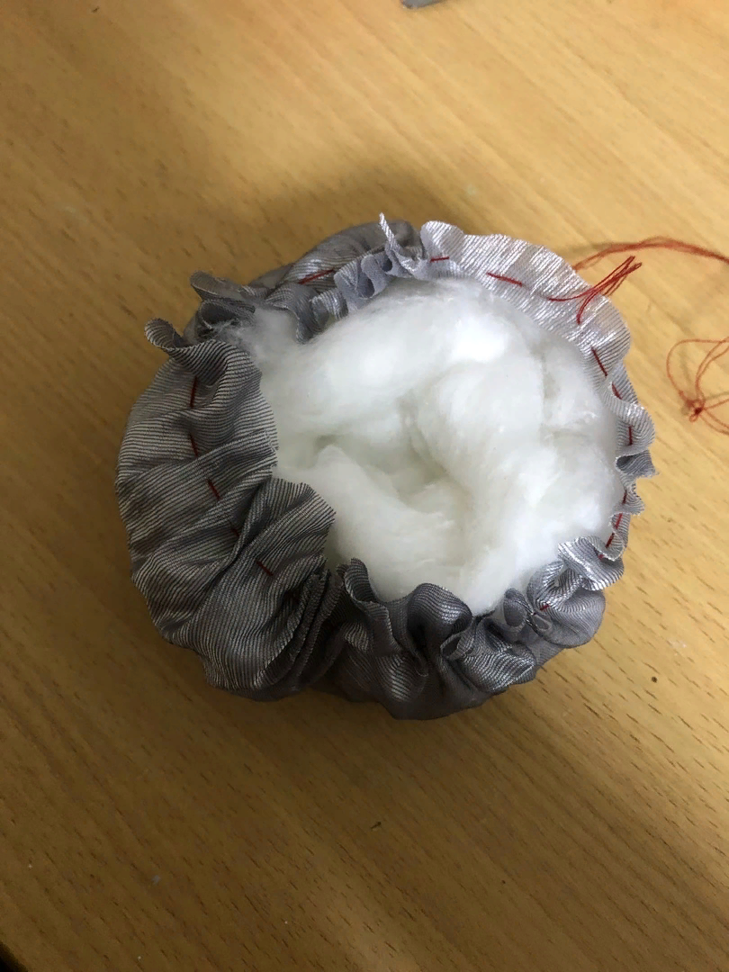
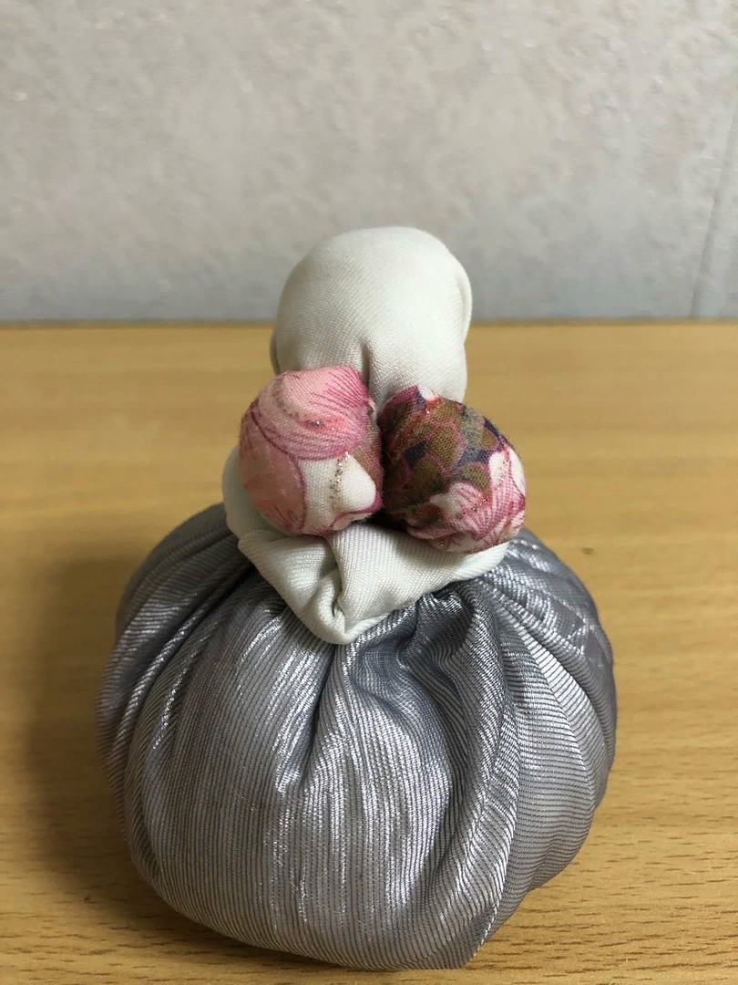
Вставляем в него тельце (столбик), погружая до уровня груди. Затем туго стягиваем концы нитей самой юбочки, чтобы тело в ней прочно закрепилось.

Slide 11
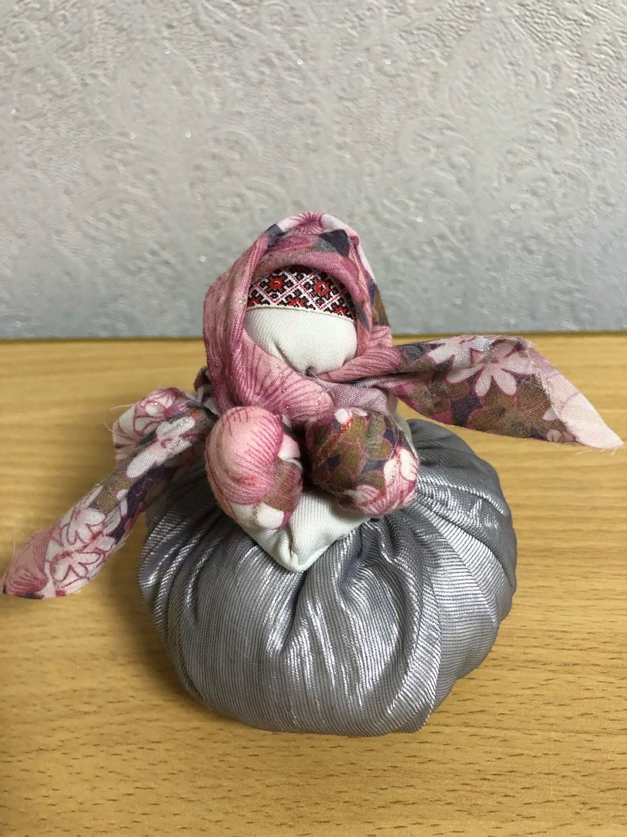
Повязываем кукле платок. Концы платка завязываем спереди – «по-девичьи». Благополучница готова!

Slide 12
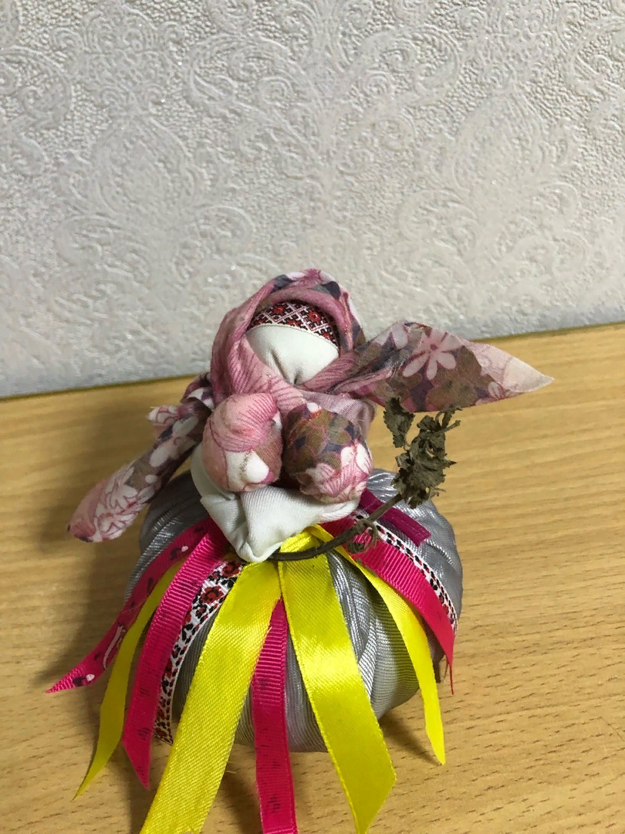
Куколка Благополучница с веточкой душицы и лентами

Slide 13
СПАСИБО ЗА ВНИМАНИЕ!

